Slide 1



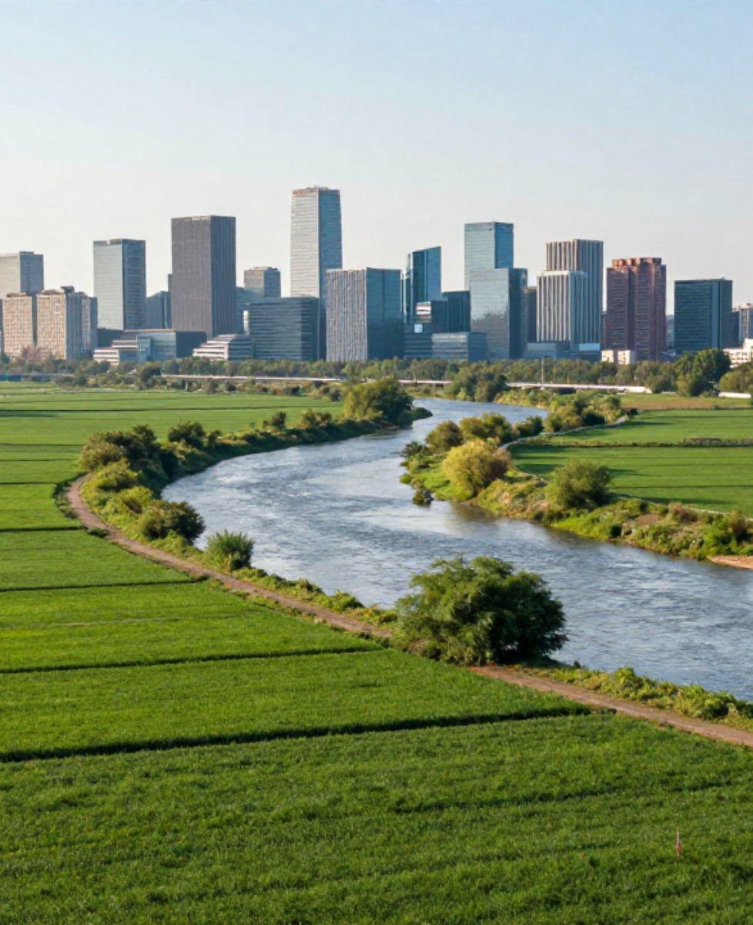

RIOB SUMMIT 2026
Diálogo Cidade-Bacia para a Segurança Hídrica
Conciliando o Desenvolvimento Urbano e Rural
PALESTRANTE
VINICIUS BENEVIDES – PRESIDENTE DA ABAR
LOCAL
Rio de Janeiro, Brasil

Slide 2





RIO SUMMIT 2026
O Desafio da Segurança Hídrica
O Paradoxo Brasileiro
O Brasil detém 12% da água doce do mundo, mas enfrenta crises recorrentes devido à gestão inadequada e à concentração regional da demanda.
SEGURANÇA
HÍDRICA
Acesso e Governança
A segurança hídrica não é apenas uma questão de quantidade — é, sobretudo, uma questão de acesso equitativo e governança institucional sólida.
Visão Integrada
Superar a fragmentação administrativa para reconhecer a interdependência vital entre cidades, áreas rurais e bacias hidrográficas.

Slide 3
















RIO SUMMIT 2026
Interdependência Cidade-Bacia
Dependência Urbana
Ameaças à Integridade
Abastecimento: Garantia de água potável para consumo humano.
Degradação: Desmatamento de áreas de recarga e nascentes.
Saneamento: Capacidade de diluição de efluentes tratados.
Poluição: Contaminação por agroquímicos e defensivos.
Energia: Geração hidrelétrica essencial para a infraestrutura.
Urbanização: Crescimento desordenado e impermeabilização.
Segurança: Controle de enchentes e drenagem urbana.
Esgotamento: Descarga inadequada de resíduos e esgoto.
Ecossistemas: Manutenção de serviços ambientais vitais.
A água funciona como um elo entre territórios urbanos e rurais.
A gestão deve ser integrada para garantir a sustentabilidade de ambos os espaços.

Slide 4

















RIO SUMMIT 2026
Desafios para a Conciliação de Interesses
Competição entre Usos
Desequilíbrios Estruturais
Abastecimento Urbano
CENTROS URBANOS
Concentram a maior parte da população e detêm o poder político-administrativo.
Irrigação Agrícola
ÁREAS RURAIS
Geração de Energia
Responsáveis pela produção de alimentos e conservação dos recursos naturais.
Atividades Industriais
A ausência de diálogo gera decisões unilaterais e conflitos distributivos intensos entre territórios.
Preservação Ambiental
Impacto das Mudanças Climáticas
Eventos hidrológicos extremos (secas e enchentes) agravam o cenário de escassez, exigindo uma governança mais adaptativa, resiliente e baseada em dados em tempo real.

Slide 5










RIO SUMMIT 2026
O Papel do Diálogo Cidade-Bacia
O Diálogo Cidade-Bacia cria espaços institucionais de cooperação que aproximam gestores públicos, usuários da água, produtores rurais e a sociedade civil para uma visão compartilhada.
Visão Compartilhada
Gestão Integrada
Participação Social
Construção de consensos sobre os principais desafios hídricos da bacia.
Promoção da gestão integrada e sustentável dos recursos hídricos.
Fortalecimento da participação da sociedade nos processos decisórios.
Redução de Conflitos
Resiliência Climática
Investimentos
Mediação de interesses divergentes entre diferentes usuários da água.
Apoio a medidas preventivas diante de riscos e eventos hidrológicos extremos.
Estímulo a investimentos coordenados em infraestrutura e conservação.
PRINCIPAL INSTRUMENTO DE VIABILIZAÇÃO
Comitês de Bacia Hidrográfica
Fóruns permanentes de negociação e construção de consensos técnicos e sociais.

Slide 6












RIO SUMMIT 2026
Soluções Baseadas na Cooperação
Pagamentos por Serviços Ambientais (PSA)
Proteção de Áreas de Recarga e Nascentes
Recompensa produtores rurais que protegem mananciais e adotam práticas que reduzem a erosão, garantindo água de melhor qualidade para as cidades.
Recuperação de matas ciliares e conservação de aquíferos para aumentar a disponibilidade hídrica e reduzir drasticamente os custos de tratamento.
Uso Eficiente da Água
Planejamento Territorial Integrado
Implementação de tecnologias na agricultura e modernização de sistemas urbanos para reduzir perdas e diminuir a pressão sobre os recursos hídricos.
Integração da dimensão hídrica nos planos diretores municipais, planos de saneamento e de desenvolvimento rural para um crescimento sustentável.
A cooperação transforma o custo de degradação em investimento em infraestrutura natural e resiliência climática.

Slide 7









RIO SUMMIT 2026
Governança e Considerações Finais
A segurança hídrica é alcançada quando a água deixa de ser vista como recurso setorial e passa a ser compreendida como patrimônio coletivo, com gestão baseada em responsabilidade compartilhada.
Regulação e Autonomia
Resiliência Climática
Diálogo Institucional
Fortalecimento das agências para garantir transparência e eficácia regulatória.
Adaptação proativa aos extremos hidrológicos para superar o paradoxo da abundância.
Consolidação dos comitês de bacia como fóruns de consenso entre o urbano e o rural.
Associação Brasileira de Agências Reguladoras — ABAR

Slide 8










RIO SUMMIT 2026
Diagrama de Segurança Hídrica
Resiliência
Climática
SEGURANÇA
HÍDRICA
Ecossistemas e
Mananciais
Desenvolvimento
Socioeconômico
Governança e
Regulação
Visão integrada: Interdependência entre pilares para a gestão sustentável.

Slide 9
















RIO SUMMIT 2026 — MARCO REGULATÓRIO
Evolução do Marco Legal dos Recursos Hídricos no Brasil
1997
2000
2007
2010
2020
LEI Nº 9.433
LEI Nº 9.984
PAC SANEAMENTO
EC Nº 64
LEI Nº 14.026
Política Nacional de Recursos Hídricos
Criação da ANA
Programa de Aceleração do Crescimento
Água como Direito Constitucional
Novo Marco Legal do Saneamento
Institui a Lei das Águas: domínio público, valor econômico e usos múltiplos. Cria o SINGREH e os comitês de bacia.
Agência Nacional de Águas estabelecida para implementar a PNRH e regular o uso dos recursos hídricos federais.
Investimentos em saneamento básico e universalização do acesso à água tratada e esgotamento sanitário.
Emenda Constitucional reconhece o acesso à água potável como direito social fundamental do cidadão brasileiro.
Universalização até 2033, abertura ao mercado, papel regulatório fortalecido da ANA e das agências estaduais.
Mais de duas décadas de construção institucional — do direito à água ao saneamento universalizado, com regulação fortalecida e governança participativa.

Slide 10























RIO SUMMIT 2026 — SÍNTESE
Aspectos Fundamentais para a Segurança Hídrica no Brasil
1
2
3
4
Paradoxo da Abundância
Mudanças Climáticas
Governança das Bacias Hidrográficas
Concorrência entre Usos
O Brasil possui 12% da água doce mundial, mas enfrenta crises hídricas pela gestão inadequada e concentração de demanda. Segurança hídrica é questão de governança, não apenas de quantidade.
Secas, enchentes e eventos extremos agravam a insegurança hídrica. Autoridades devem adotar adaptações rápidas e mecanismos de governança resilientes e adaptativos.
Pressão da irrigação e dos usos urbanos, industriais e ambientais exige soluções criativas e colaborativas para evitar conflitos e garantir acesso equitativo.
Comitês de bacia representam o modelo de governança integrada e participativa a ser expandido. Licenciamento adaptativo e alocação negociada como referências.
5
6
7
CONCLUSÃO
Educação e Conscientização
Tecnologia e Inovação
Regulação dos Serviços Urbanos
Agências reguladoras devem operar com recursos adequados e autonomia para cumprir suas funções com eficácia, transparência e independência institucional.
Papel crucial para a conservação e uso sustentável dos recursos hídricos, mobilizando a sociedade em torno da responsabilidade coletiva sobre a água.
Monitoramento em tempo real, sistemas inteligentes de gestão e plataformas digitais otimizam o uso, a distribuição e a participação da sociedade civil na gestão hídrica.
Segurança hídrica é um processo multifatorial e dinâmico
Associação Brasileira de Agências Reguladoras — ABAR
A segurança hídrica exige múltiplos atores, políticas eficazes e gestão integrada e adaptativa.

